Slide 1
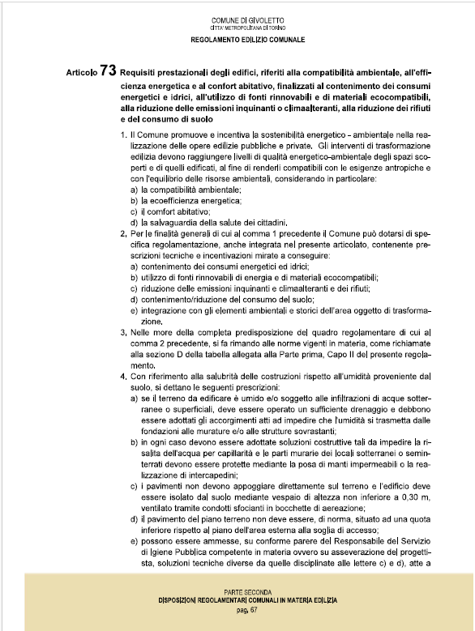
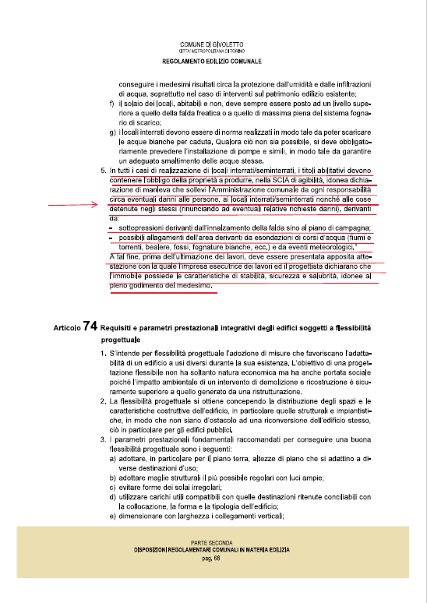
Regolamento Edilizio Comune di Givoletto
Versione 2018
(attualmente in vigore)

